Slide 1
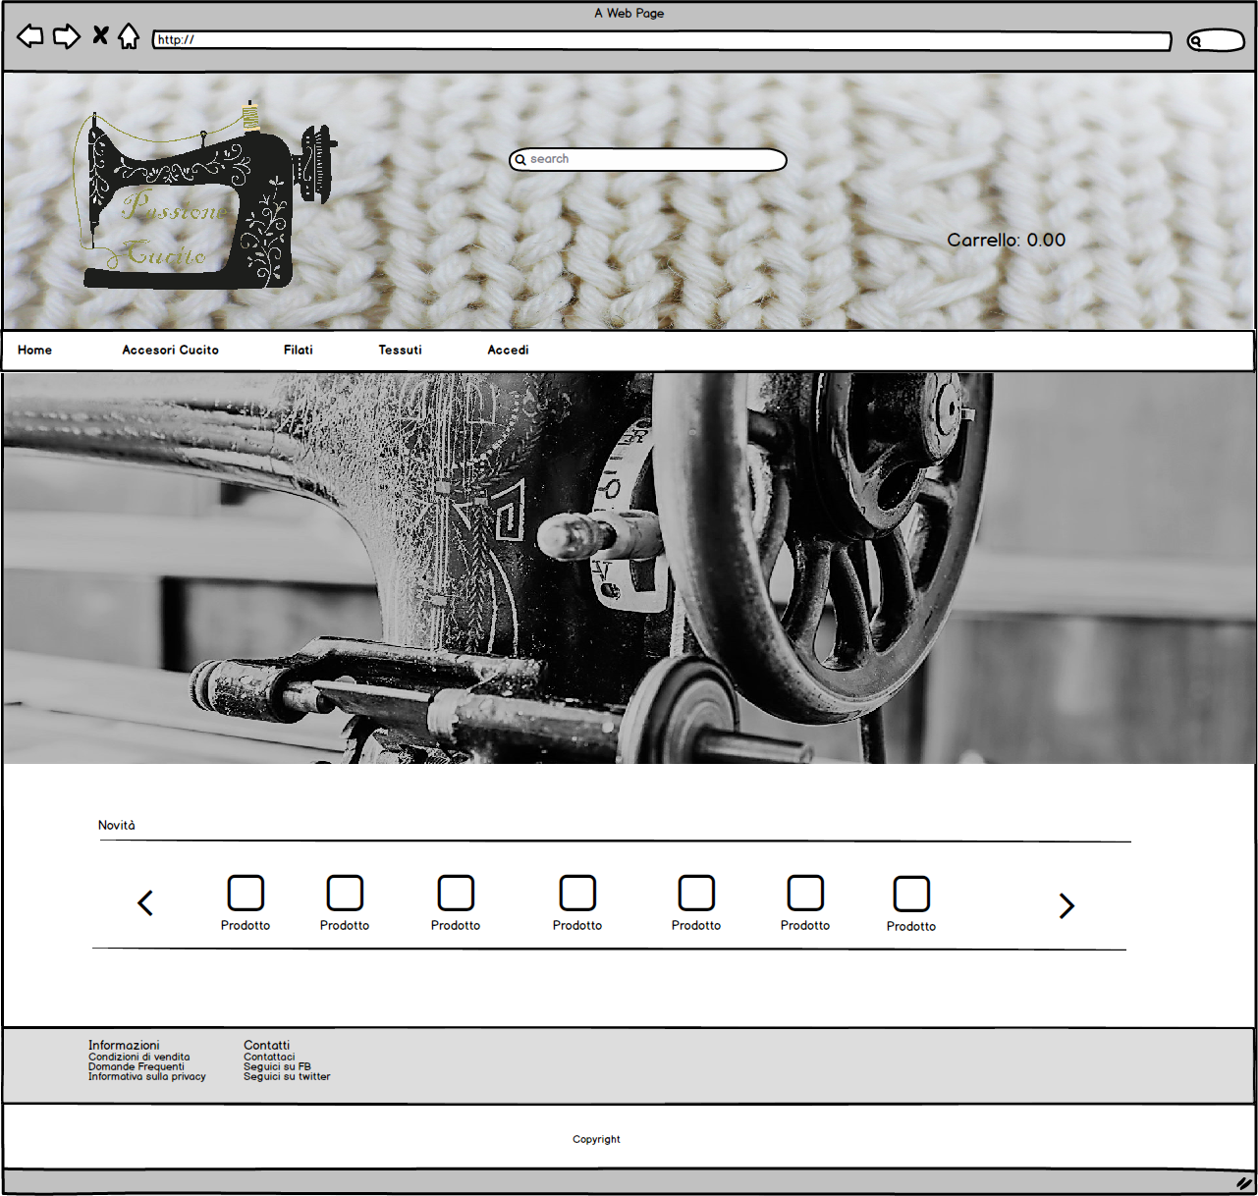
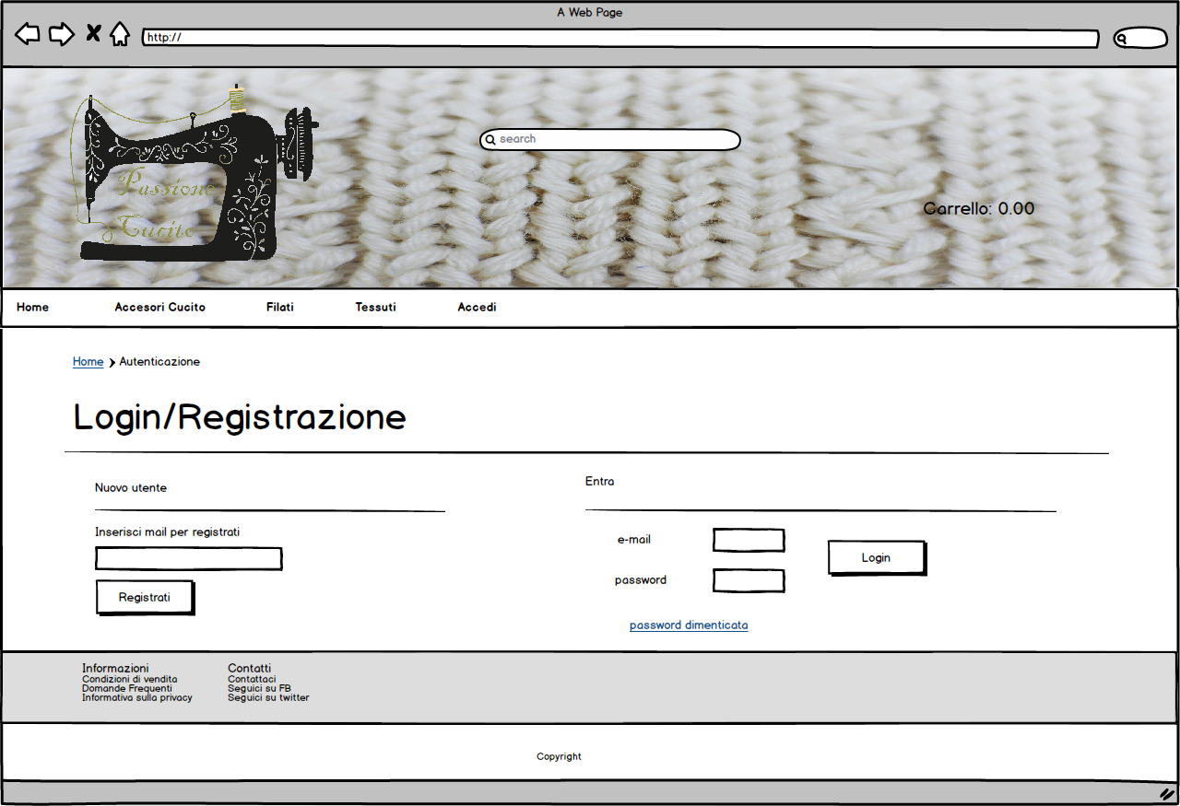
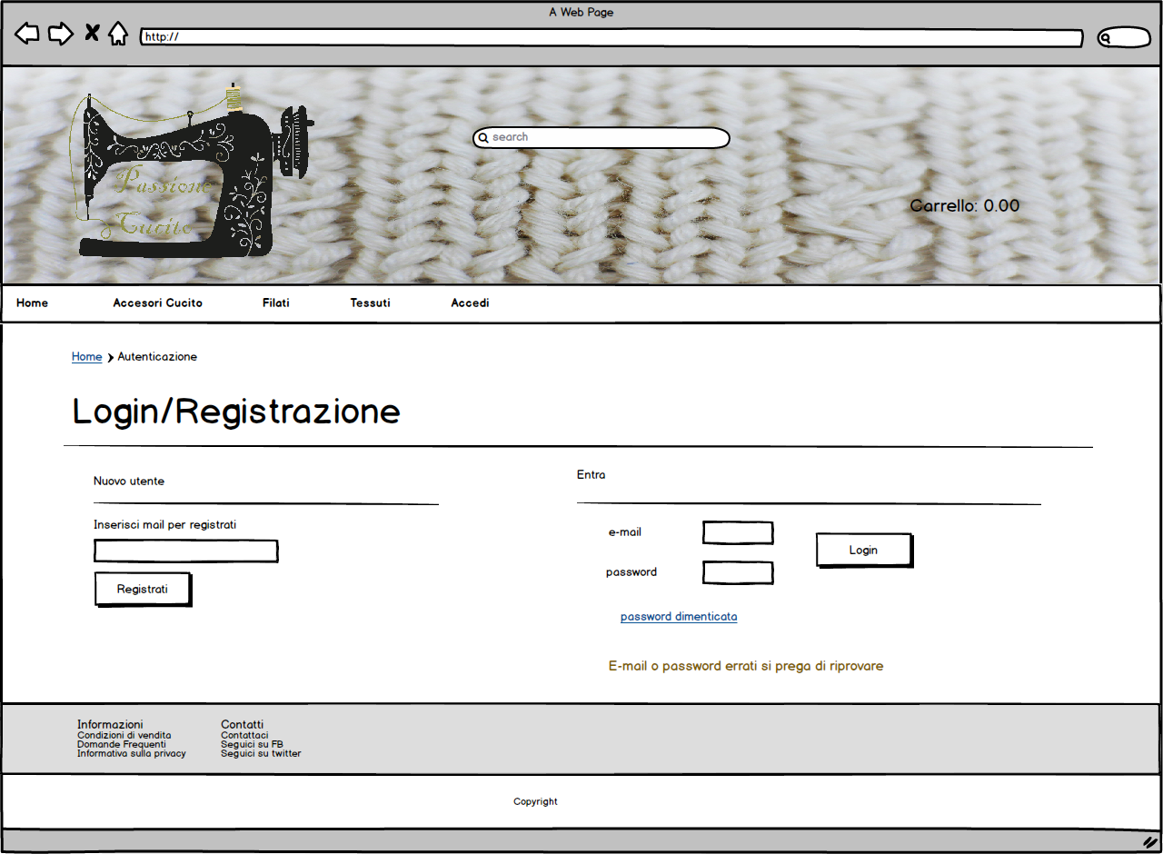
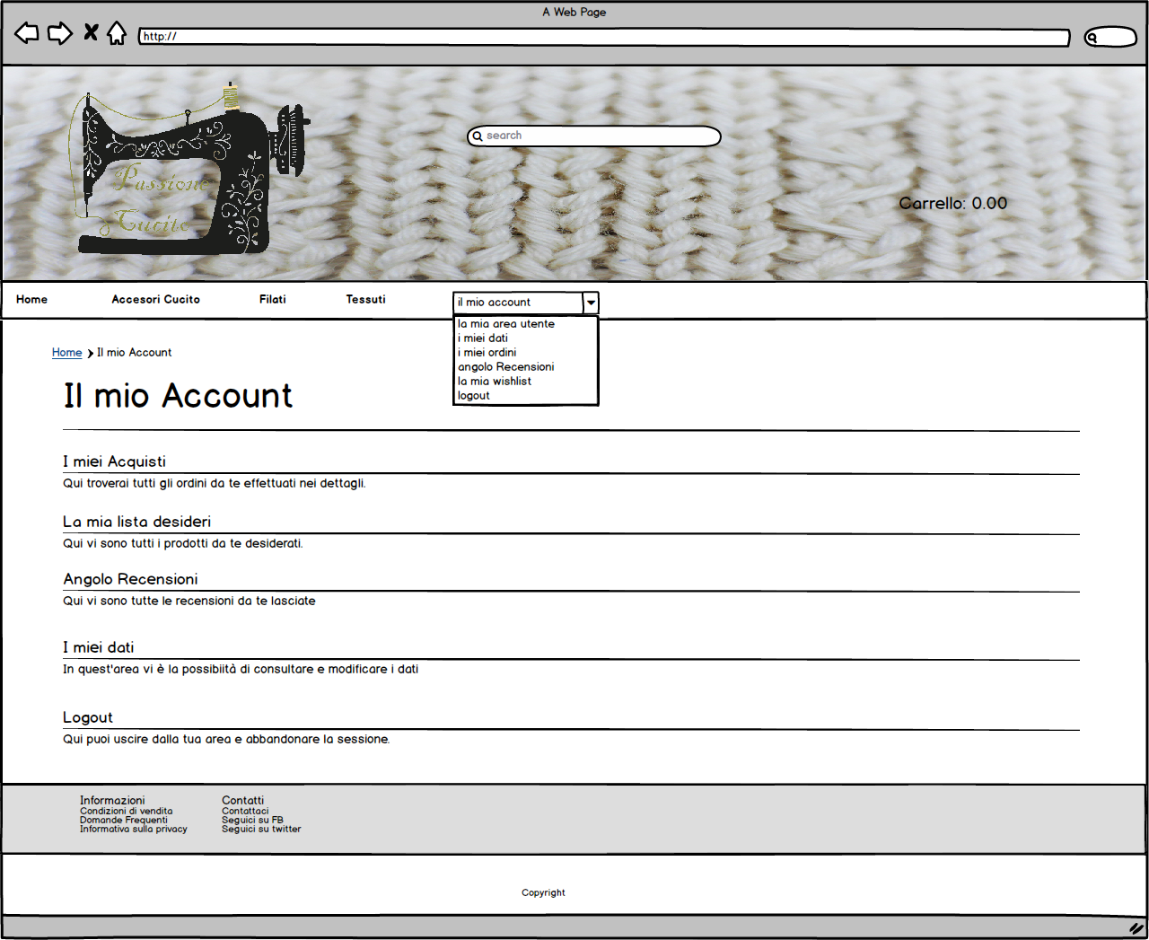
Pagina Home: L’utente ha appena aperto il sito.
Pagina Login: L’utente si trova nella pagina di Login dopo aver cliccato accedi.
Pagina Login: L’utente ha inserito le credenziali in modo errato.
Pagina Il mio Account: L’utente ha effettuato l’accesso come Utente Registrato.

Slide 2
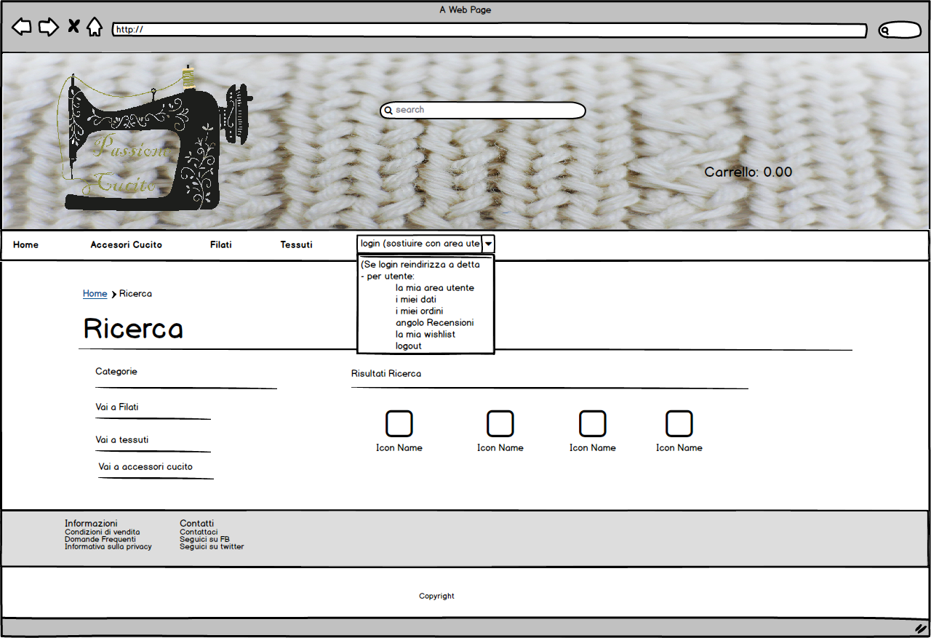
Pagina Home: L’utente ha appena aperto il sito.
Pagina Ricerca: L’utente visualizza i prodotti che rispecchiano la chiave di ricerca inserita.

Slide 3
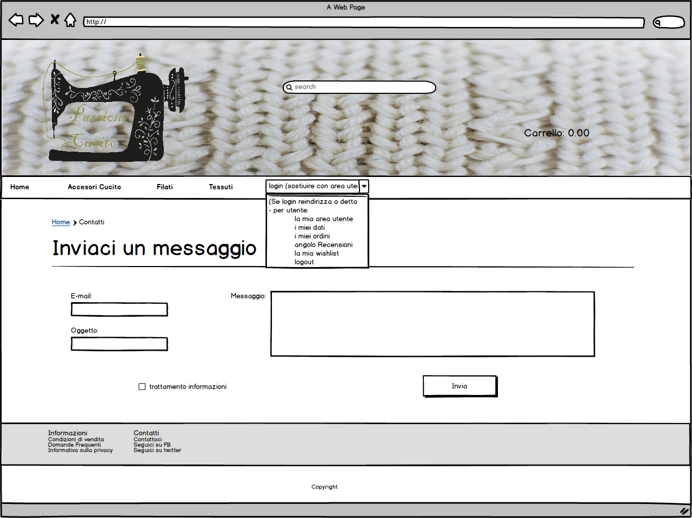
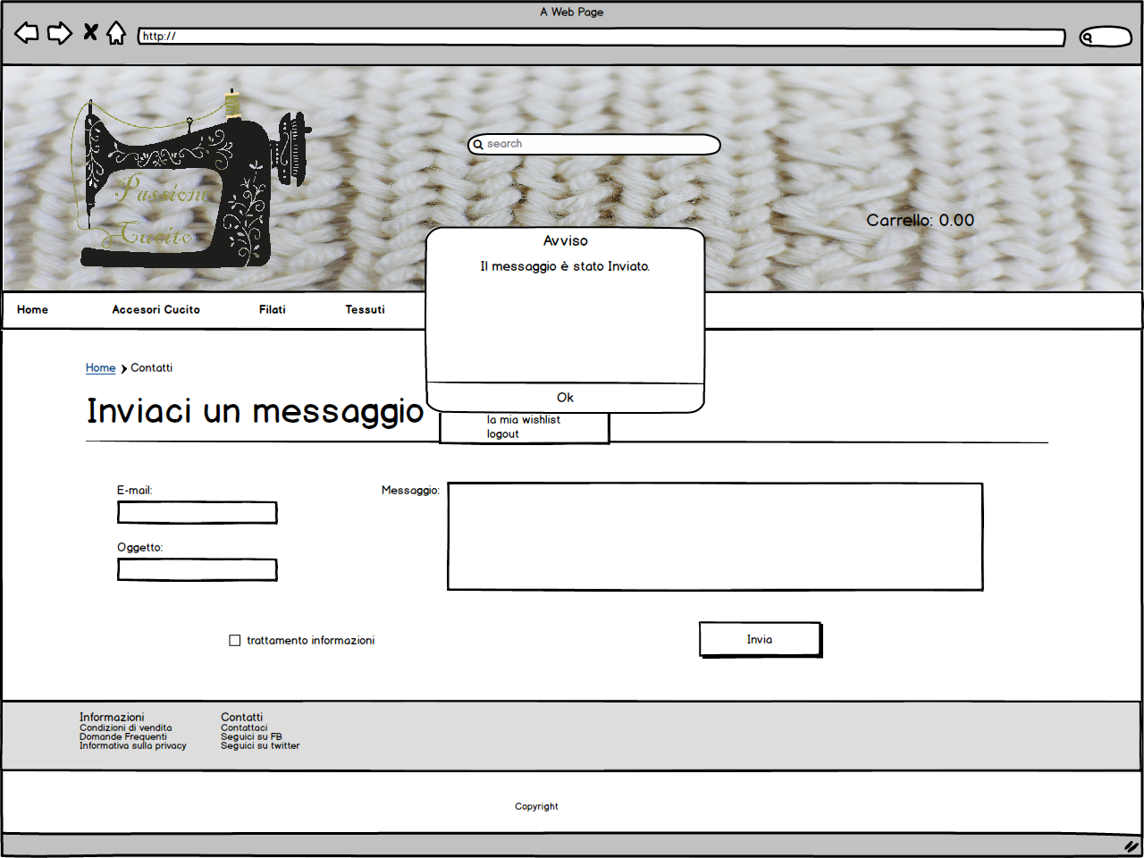
Pagina Home: L’utente ha appena aperto il sito.
Pagina Contattaci: L’utente visualizza la pagina che permette di contattare il gestore del sito.
Pagina Contattaci: Viene generato un avviso di corretto invio dopo che l’utente ha premuto invio ed ha inserito i dati correttamente.

Slide 4
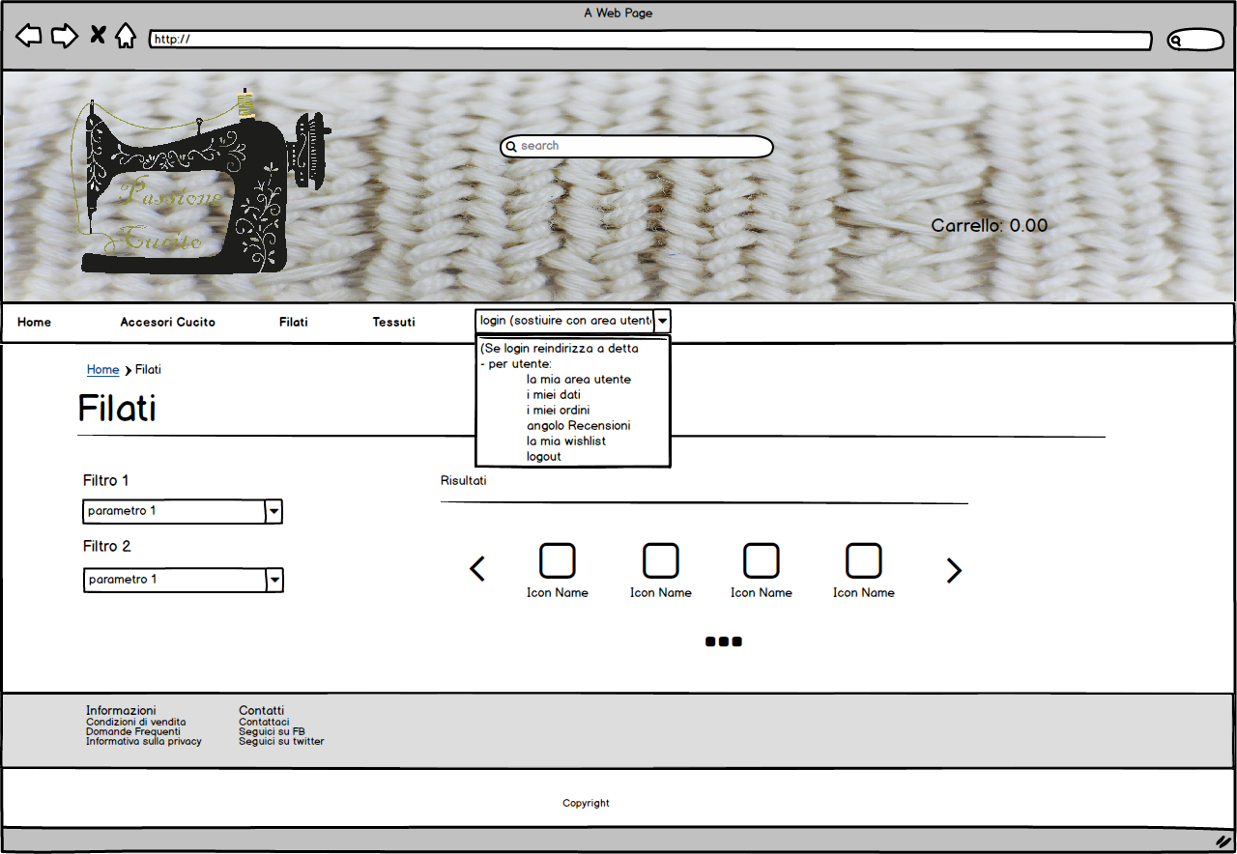
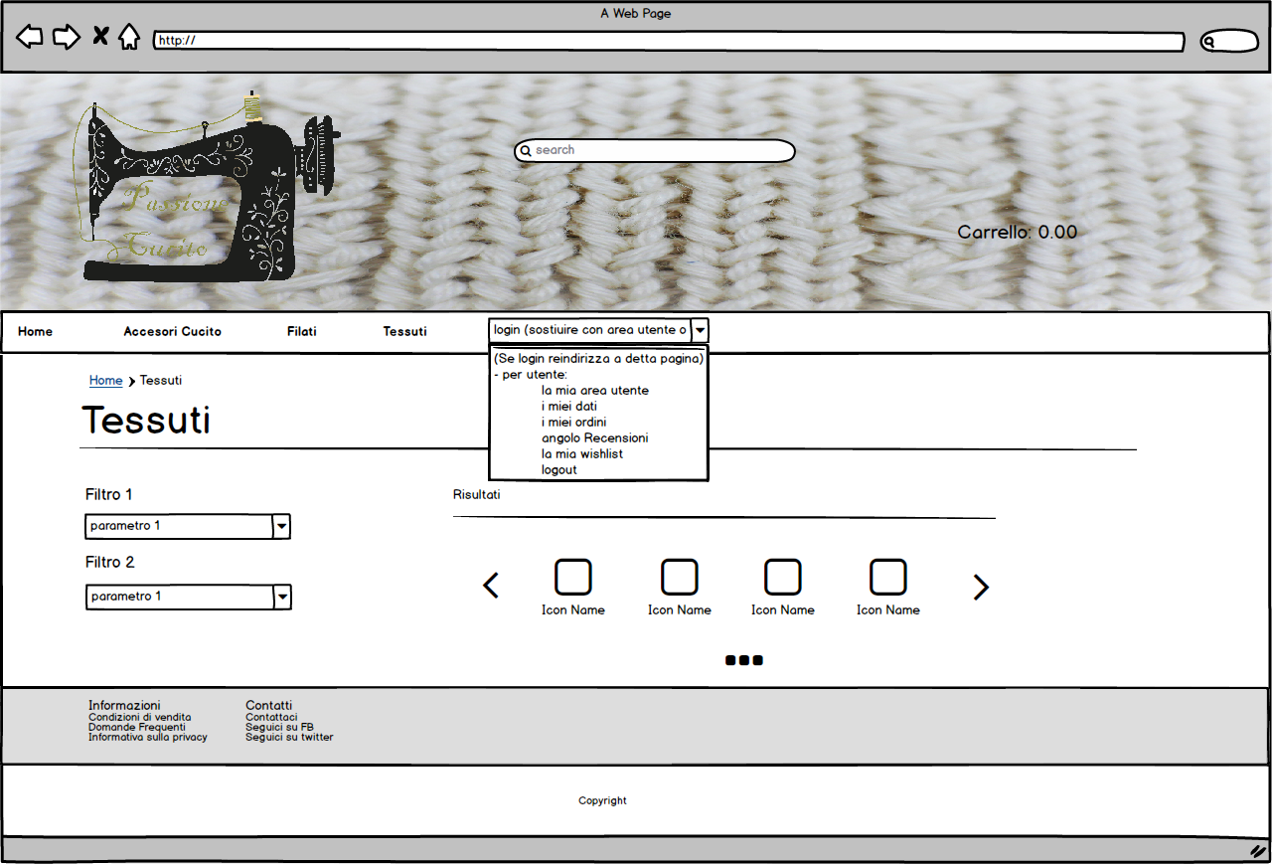
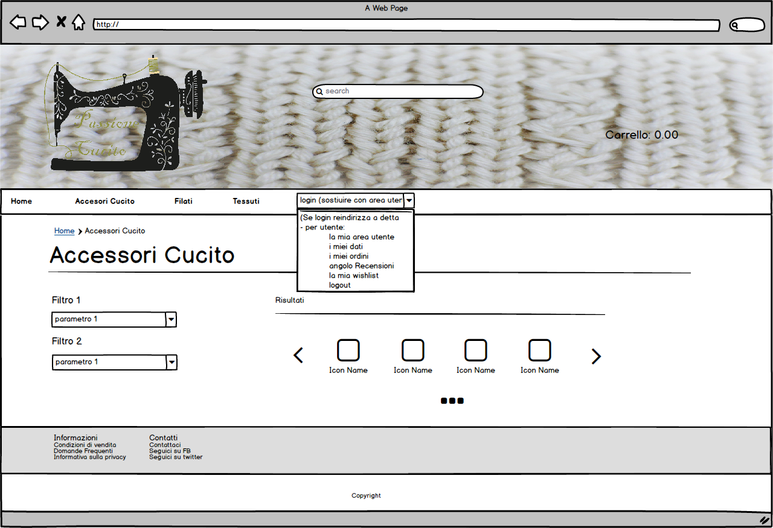
Pagina Home: L’utente ha appena aperto il sito.
Pagina Filati: L’utente si trova nella pagina ‘’Filati’’ dopo aver scelto la rispettiva categoria dalla navbar.
Pagina Tessuti: L’utente si trova nella pagina ‘’Tessuti’’ dopo aver scelto la rispettiva categoria dalla navbar.
Pagina Accessori Cucito: L’utente si trova nella pagina ‘’Accessori Cucito’’ dopo aver scelto la rispettiva categoria dalla navbar.

Slide 5
Pagina Filati: L’utente si trova nella pagina ‘’Filati’’.
Pagina Filati: Viene ricaricata la pagina mostrando i prodotti che rispecchiano i filtri

Slide 6
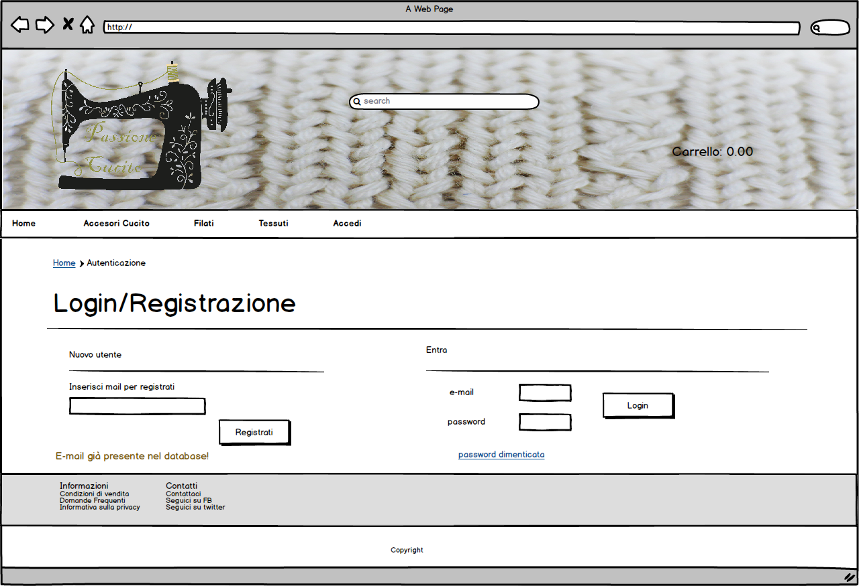
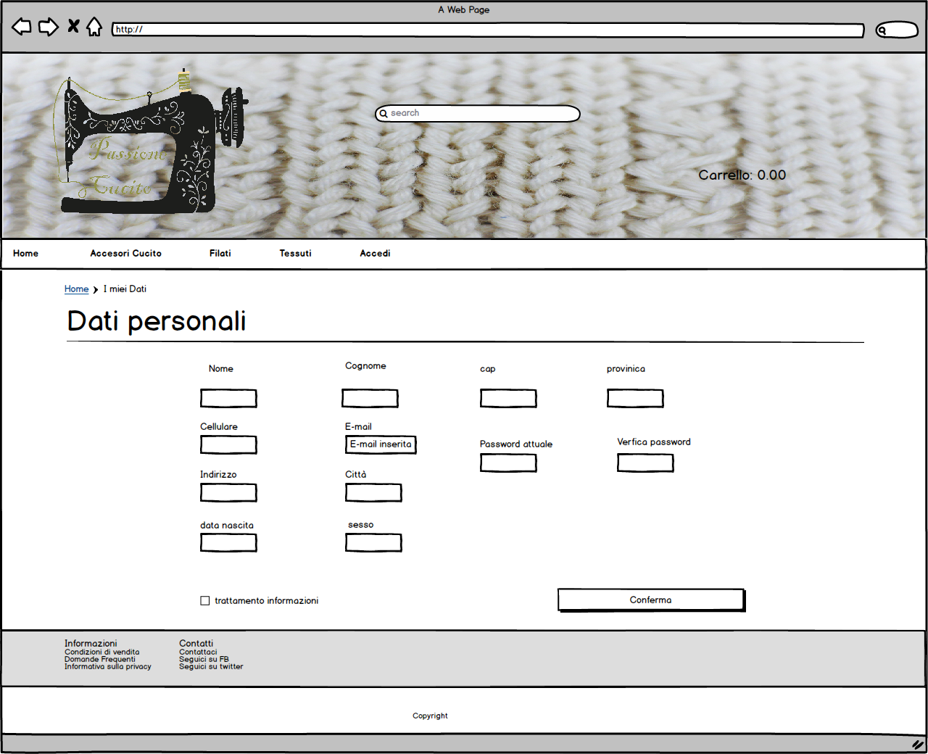
Pagina Home: L’utente ha appena aperto il sito.
Pagina Login/registrazione: L’utente si trova nella pagina di Login dopo aver cliccato accedi.
Pagina Login/Registrazione: L’utente per registrarsi ha inserito una mail già presente nel database.
Pagina I miei Dati: L’utente ha inserito una nuova mail e viene reindirizzato all’inserimento dati per completare la registrazione.

Slide 7
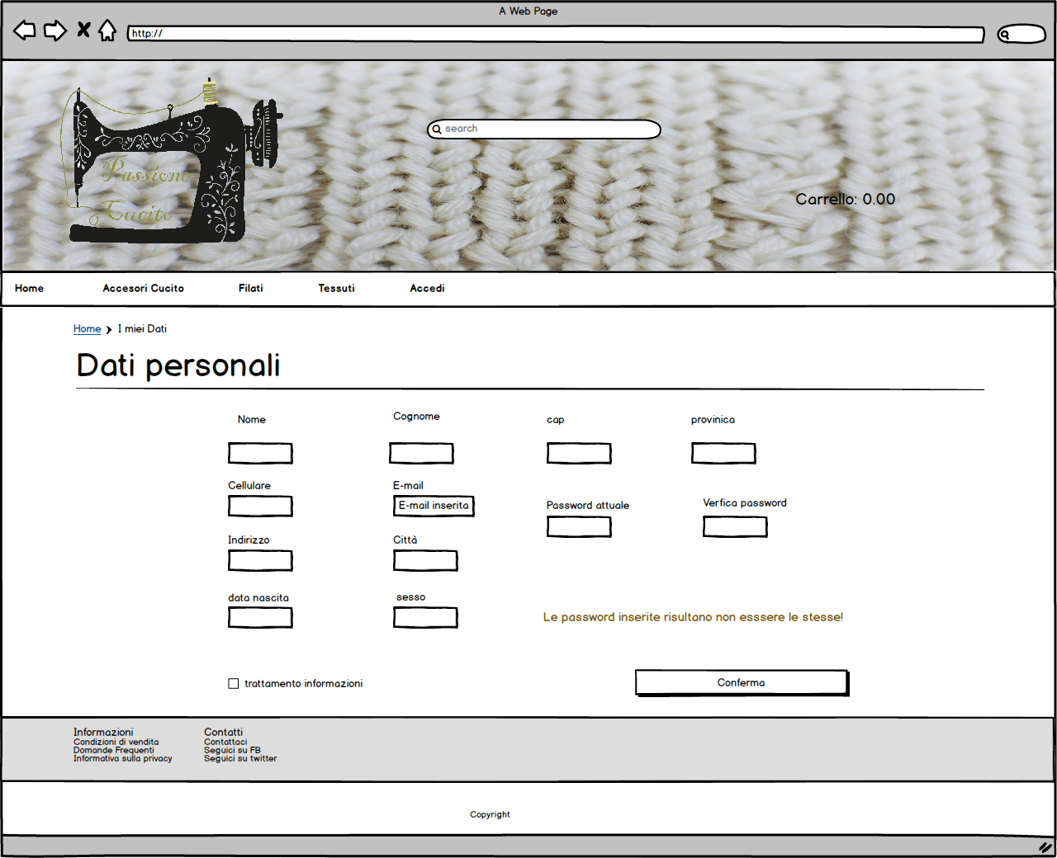
Pagina I miei Dati: L’utente si trova nella pagina inserimento dati.
Pagina I miei Dati: L’utente ha inserito due password diverse.
Pagina Home: L’utente ha inserito correttamente tutti i dati, viene reindirizzato alla home.

Slide 8
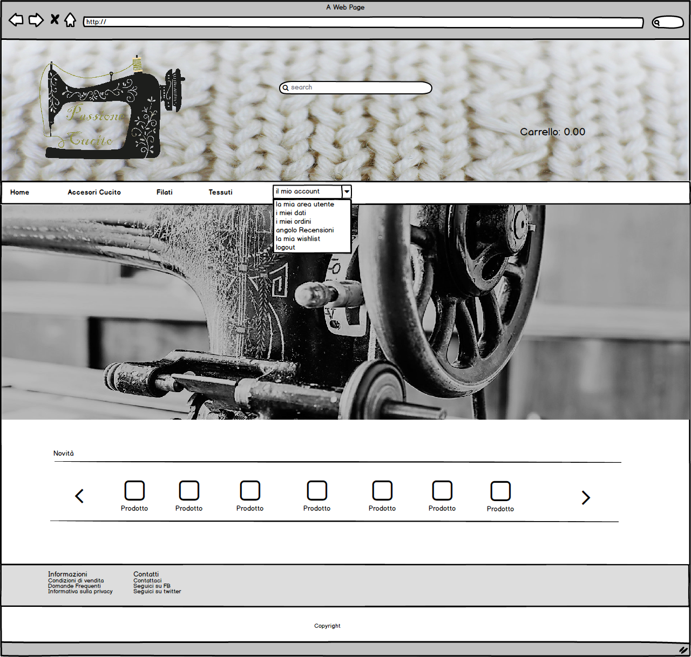
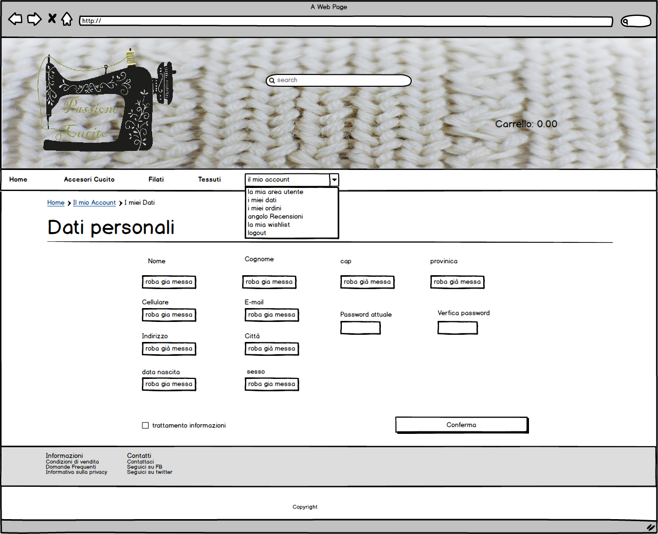
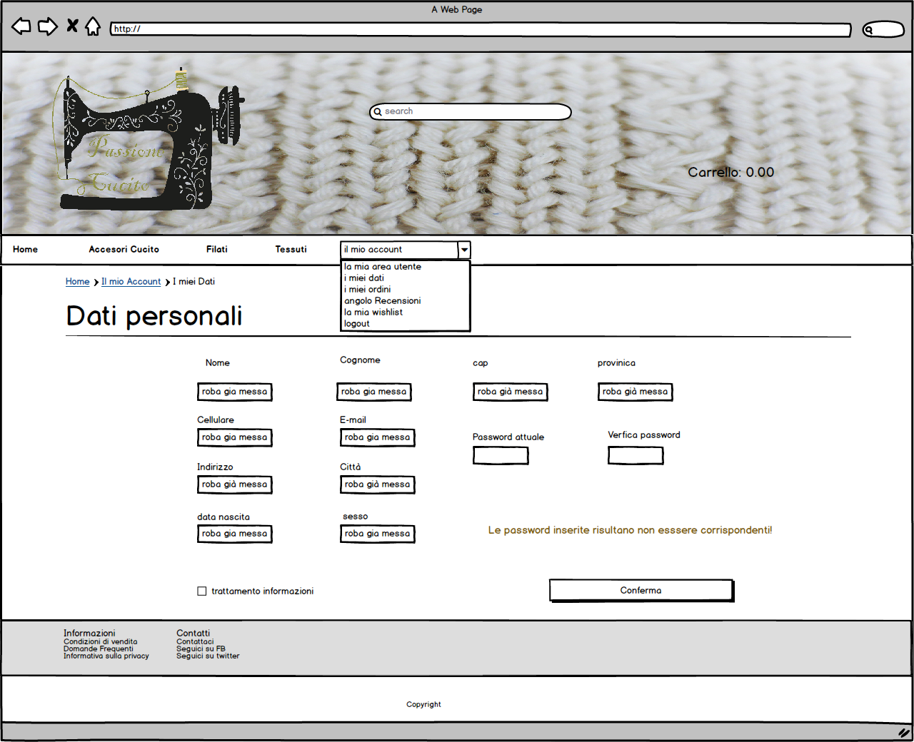
Pagina Home: L’utente loggato si trova nella home del sito
Pagina I miei Dati: L’utente si trova nella pagina inserimento dati per effettuare le modifiche.
Pagina I miei Dati: L’utente ha inserito correttamente i dati da modificare e viene reindirizzato alla home.
Pagina I miei Dati: L’utente ha inserito due password diverse.

Slide 9
Pagina Home: L’utente loggato si trova nella home del sito
Pagina Home: L’utente ha effettuato il Logout e si trova nella home del sito

Slide 10
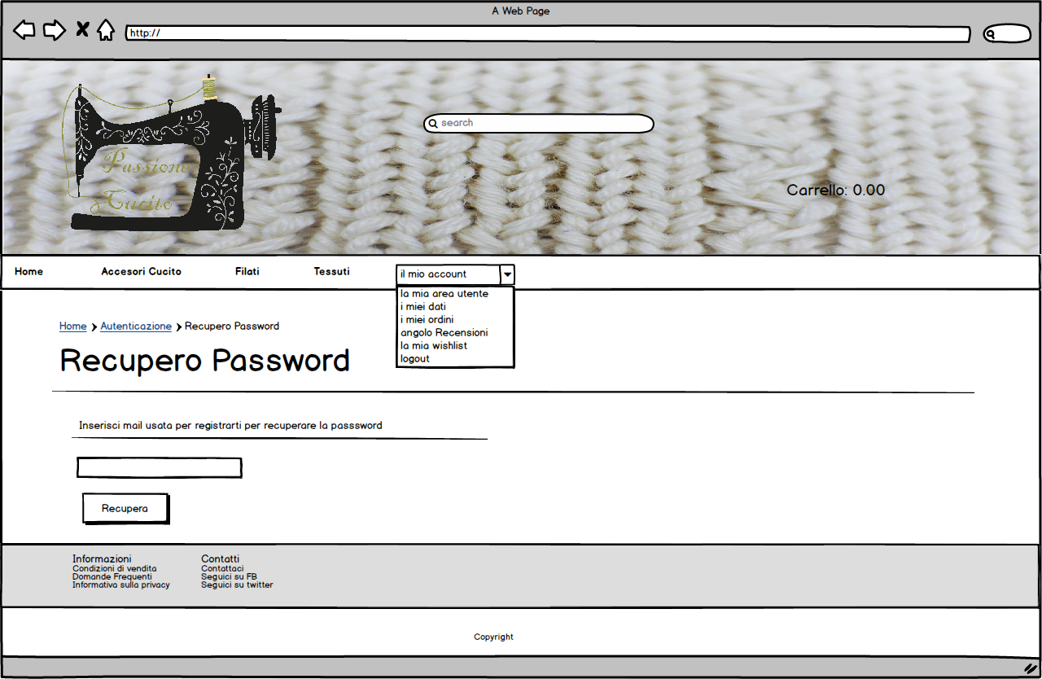
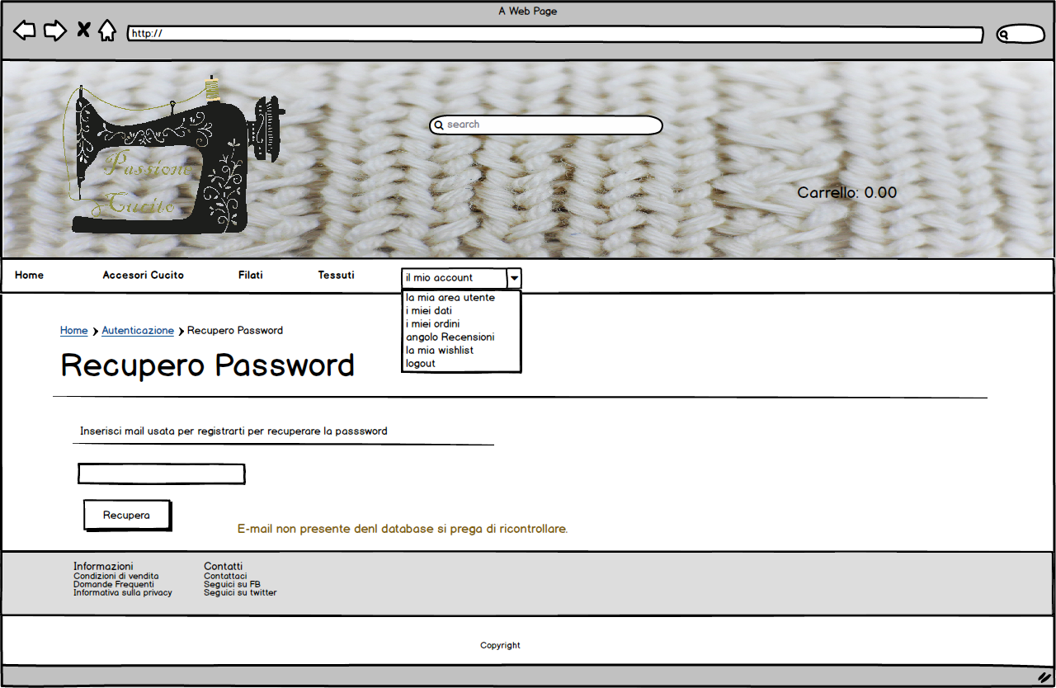
Pagina Home: L’utente ha appena aperto il sito.
Pagina Login: L’utente si trova nella pagina di Login dopo aver cliccato accedi.
Pagina Recupero Password: L’utente si trova nella pagina Recupero Password dopo aver cliccato: ‘’Recupero Password’’.
Pagina Recupero Password: L’utente ha inserito una mail non presente nel database.
Pagina Home: L’utente si trova nella home, la password è stata inviata alla sua mail.

Slide 11
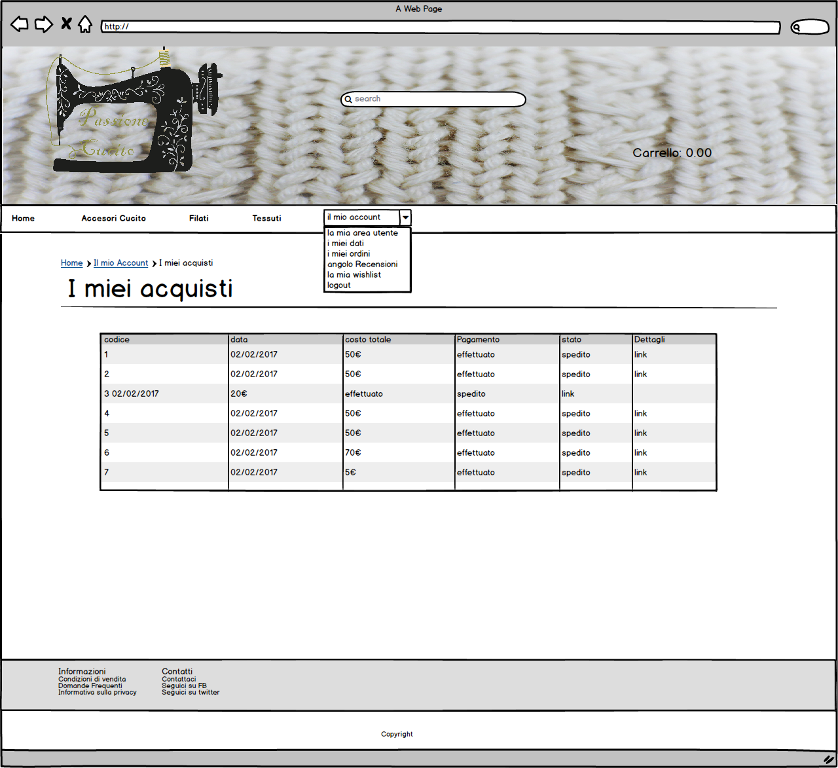
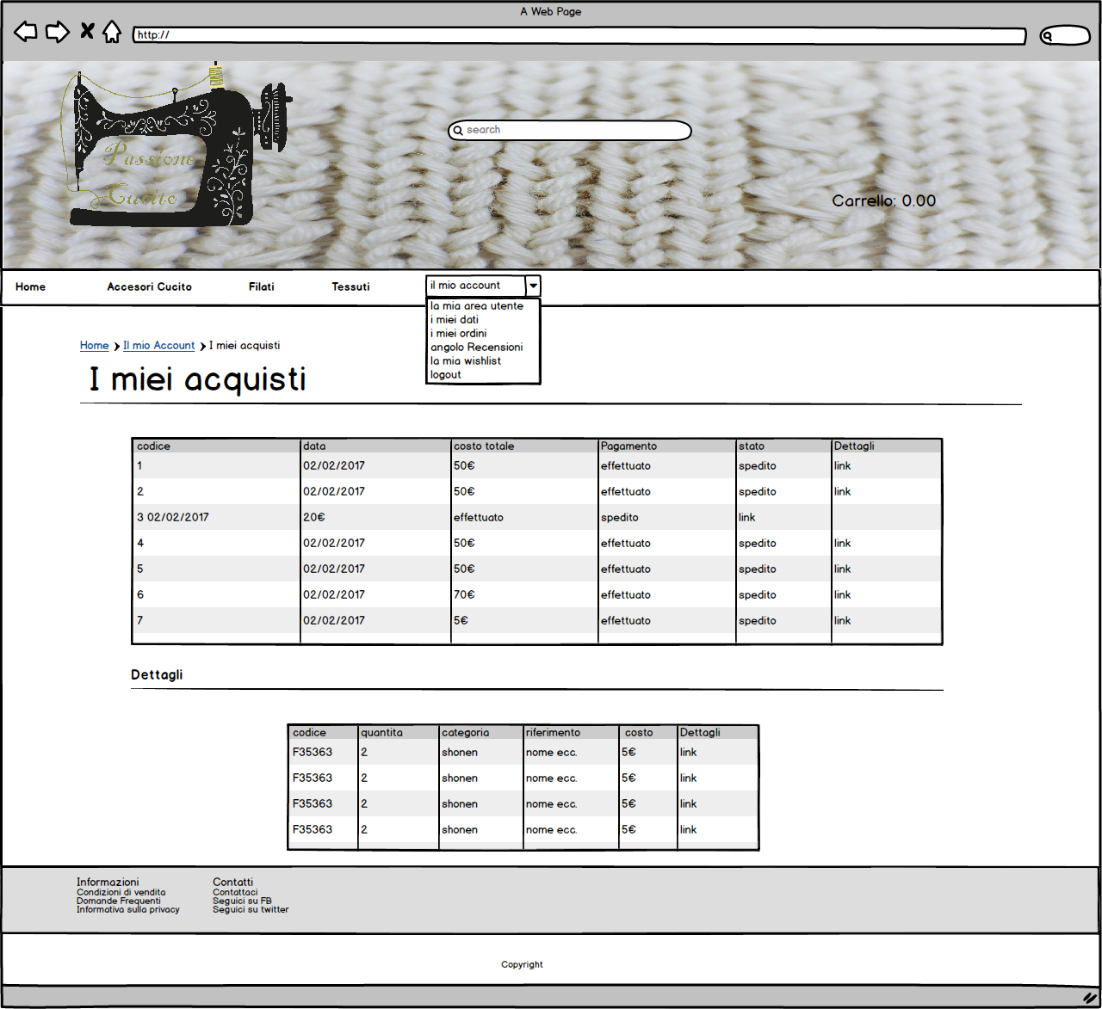
Pagina I miei Acquisti: L’utente sta visualizzando gli ordini.
Pagina I miei Acquisti: L’utente ha cliccato su ‘’Dettagli’’ in corrispondenza di un ordine e ne visualizza i dettagli.

Slide 12
Pagina Home: L’utente loggato si trova nella home.
Pagina I miei Acquisti: L’utente visualizza i propri acquisti, dopo aver cliccato: ‘’i miei Ordini’’.

Slide 13
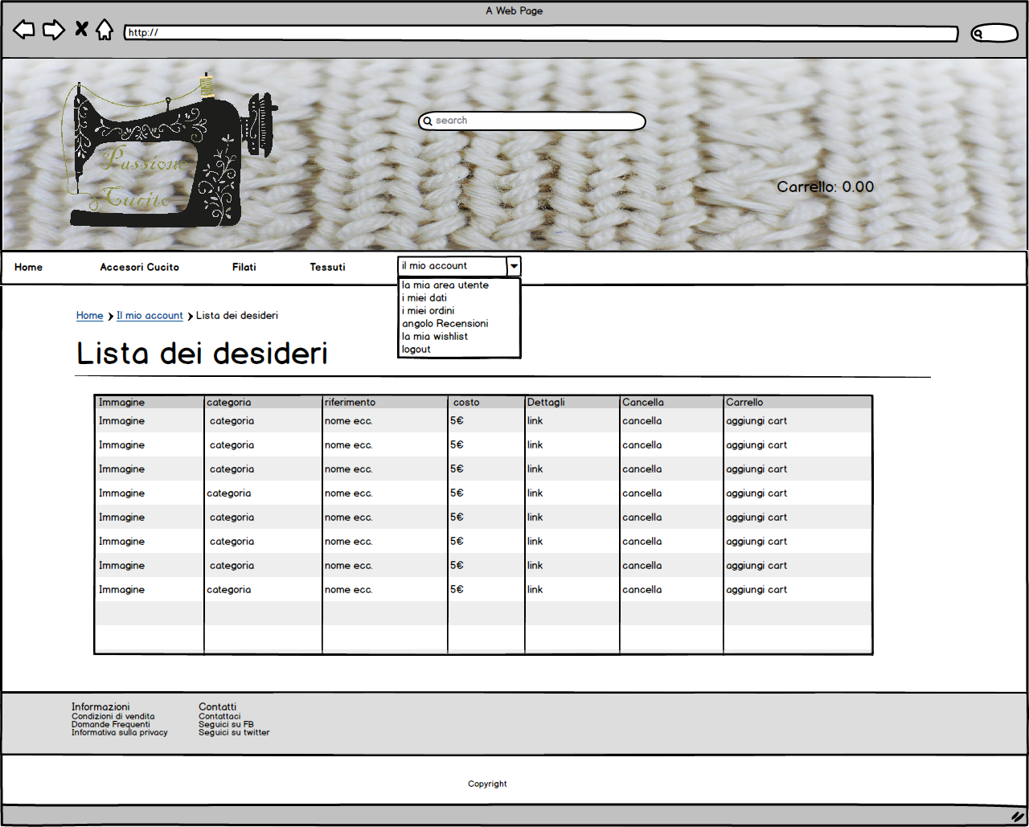
Pagina Home: L’utente loggato si trova nella home.
Pagina I miei Acquisti: L’utente visualizza i propri acquisti, dopo aver cliccato: ‘’La mia Lista desideri’’.

Slide 14
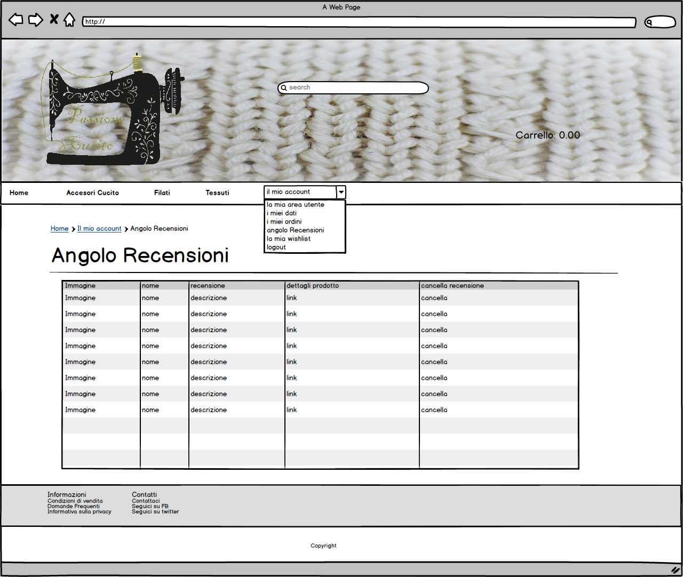
Pagina Home: L’utente loggato si trova nella home.
Pagina Angolo Recensioni: L’utente visualizza le recensione da lui lasciate con i prodotti a cui si riferiscono.

Slide 15
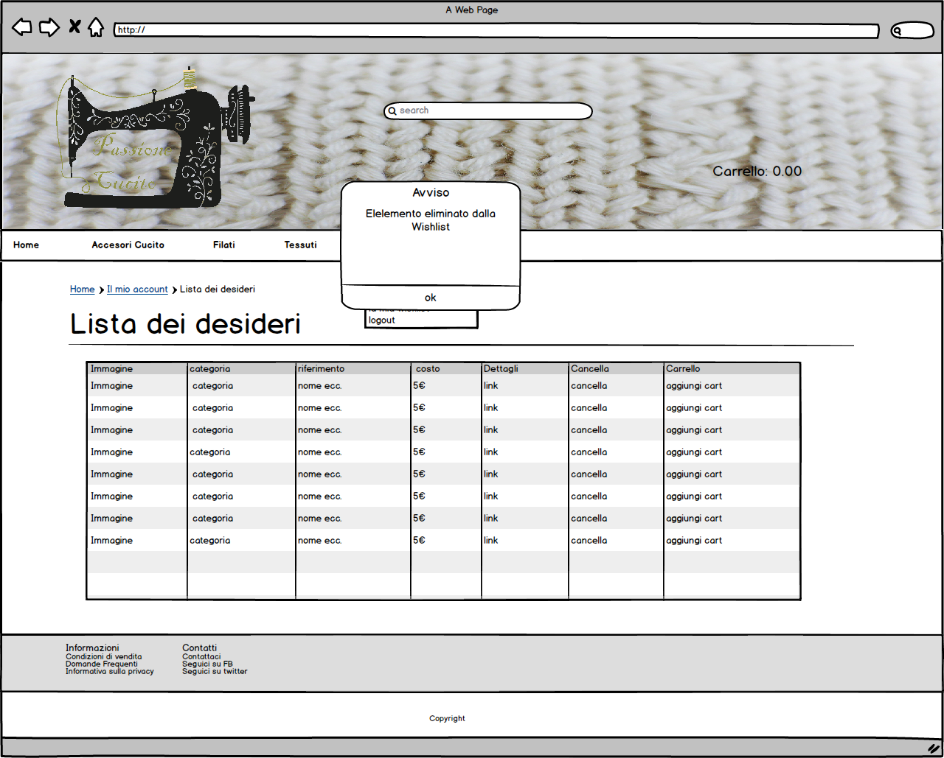
Pagina Lista dei desideri: L’utente si trova nella propria lista desideri.
Pagina Lista dei desideri: L’utente riceve la conferma dell’avvenuta eliminazione dopo aver cliccato su cancella.
Pagina Lista dei desideri: Viene ricaricata la pagina ‘’Lista dei Desideri’’.

Slide 16
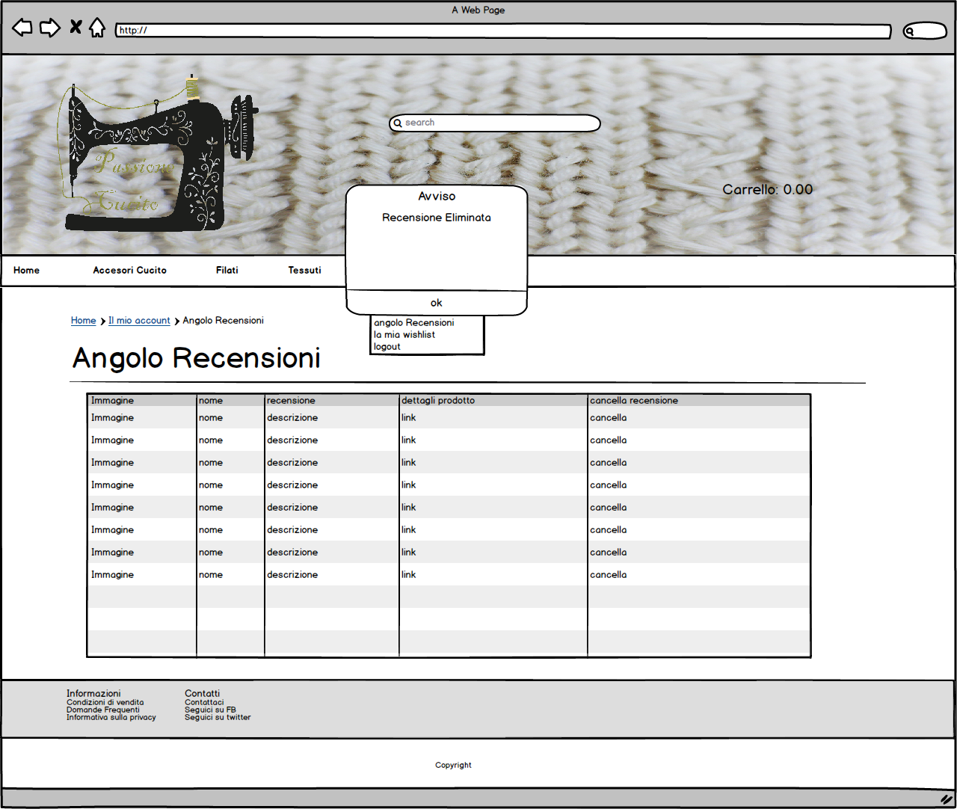
Pagina Angolo Recensioni: L’utente si trova nella pagina Angolo Recensioni.
Pagina Angolo Recensioni: L’utente riceve la conferma dell’avvenuta eliminazione dopo aver cliccato su cancella.
Pagina Angolo Recensioni: Viene ricaricata la pagina ‘Angolo Recensioni’’.

Slide 17
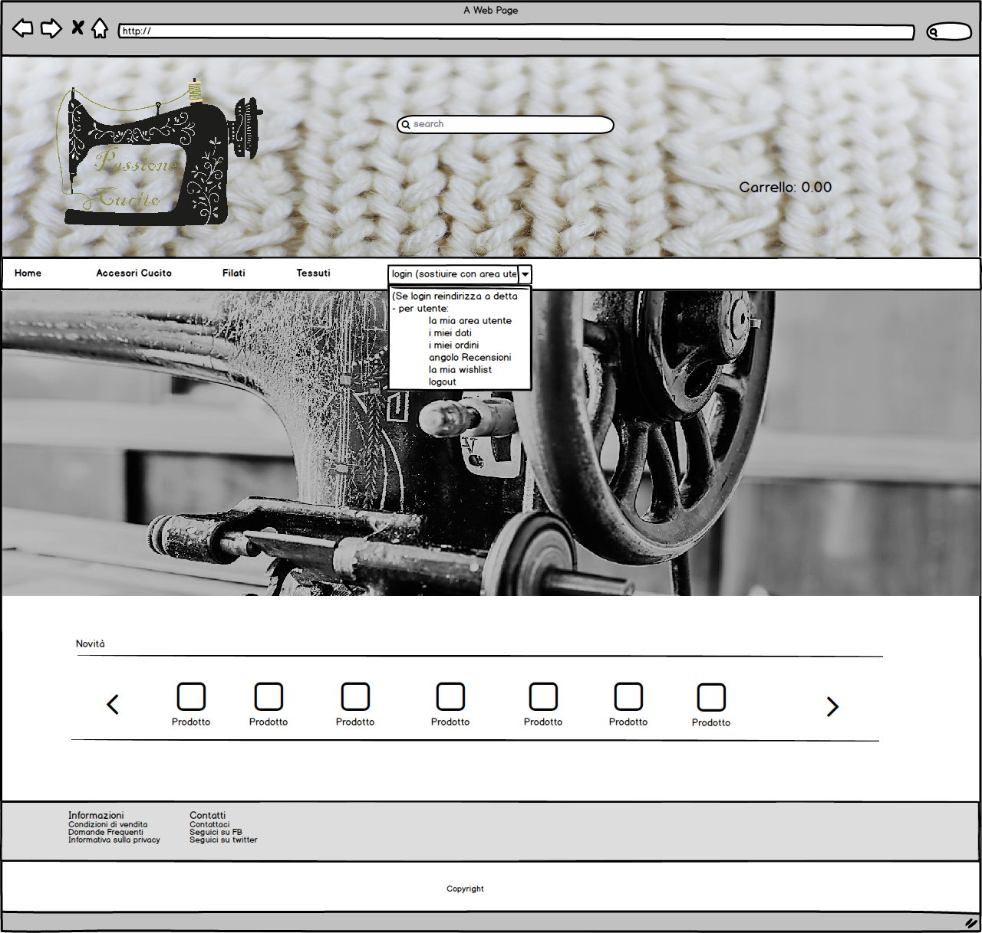
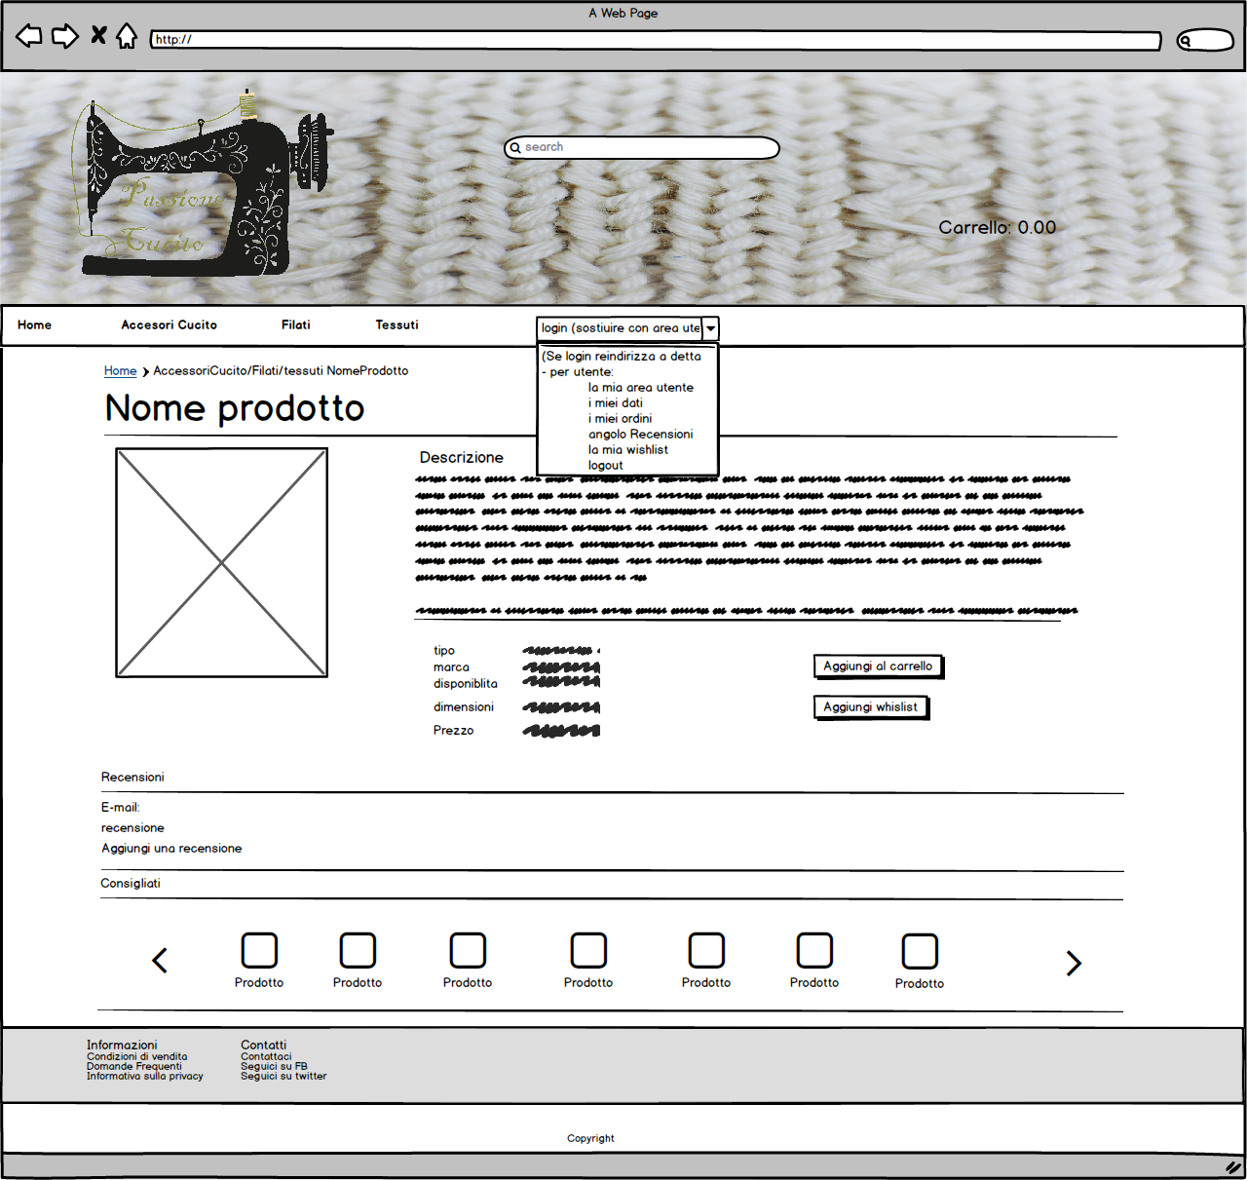
Pagina Home: L’utente si trova nella home.
Pagina Oggetto: L’utente si trova nella pagina rappresentante l’oggetto sul quale ha cliccato.

Slide 18
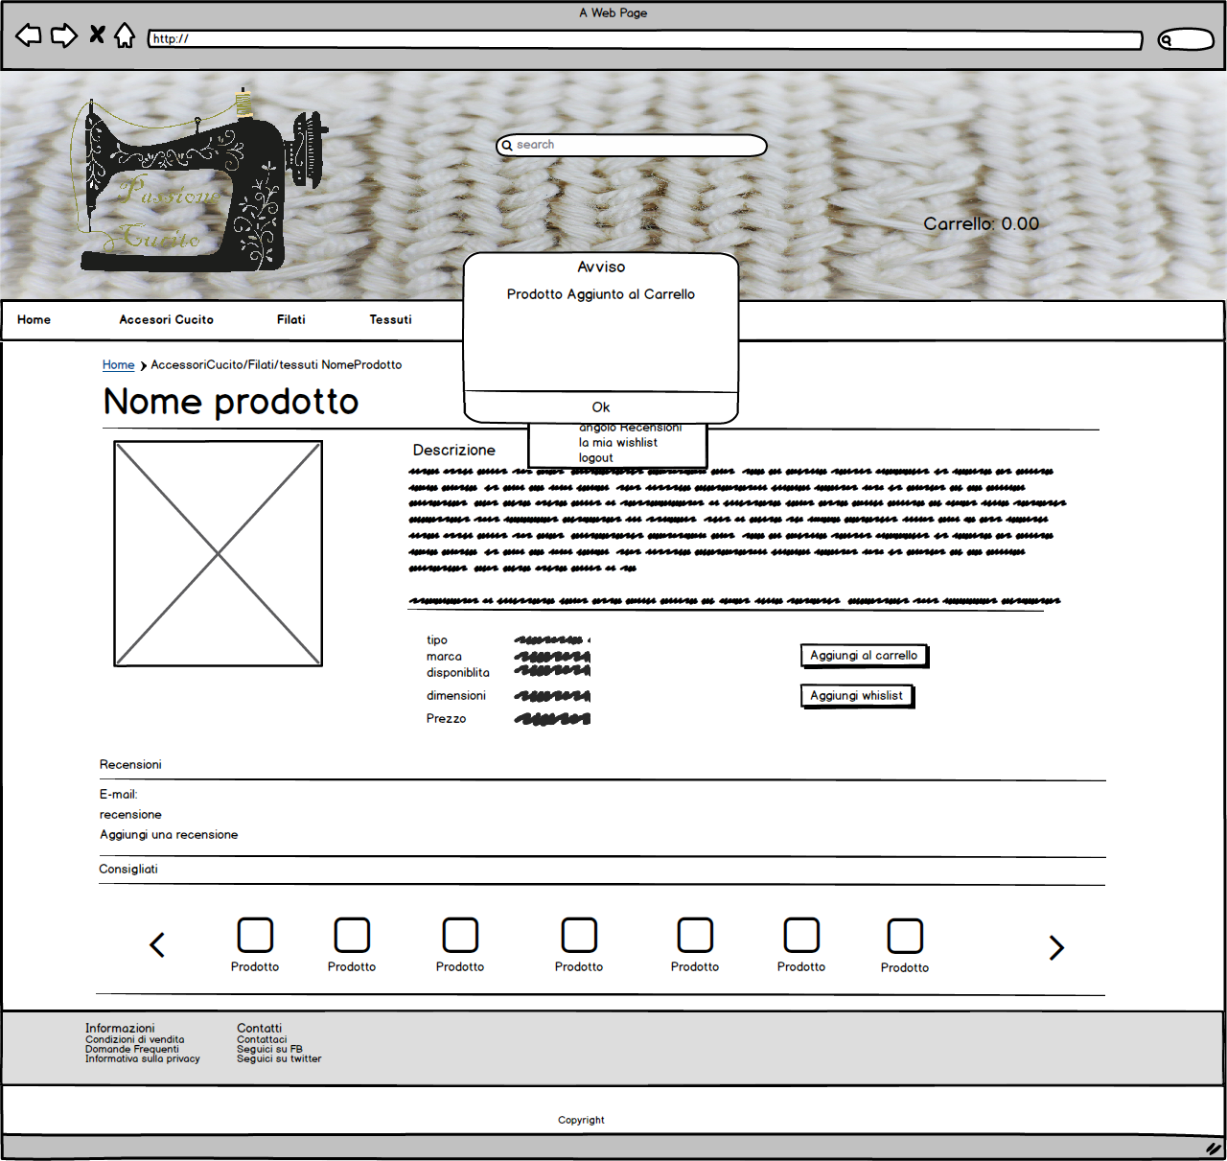
Pagina Oggetto: L’utente si trova nella pagina dell’oggetto.
Pagina Oggetto: Viene ricaricata la pagina dell’oggetto.
Pagina Oggetto: Viene generato un avviso dopo che l’utente ha cliccato su aggiungi al carrello.

Slide 19
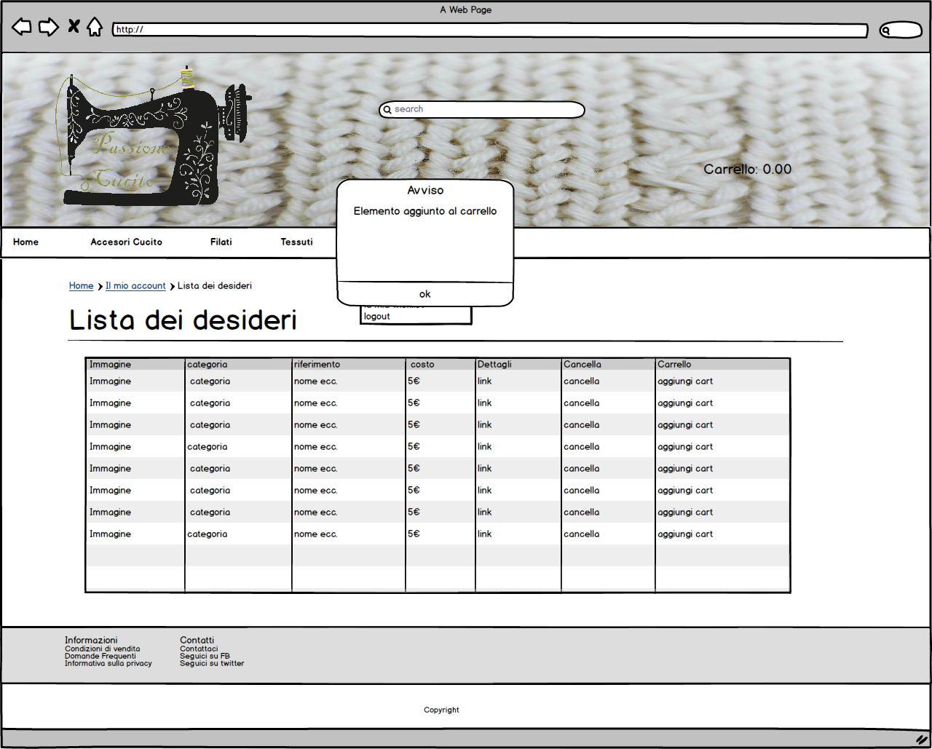
Pagina Lista dei Desideri: L’utente si trova nella propria lista desideri.
Pagina Lista Desideri: Viene generato un avviso dopo che l’utente ha cliccato su aggiungi al carrello.
Pagina Oggetto: Viene mostrata la pagina del prodotto che si è aggiunto al carrello.

Slide 20
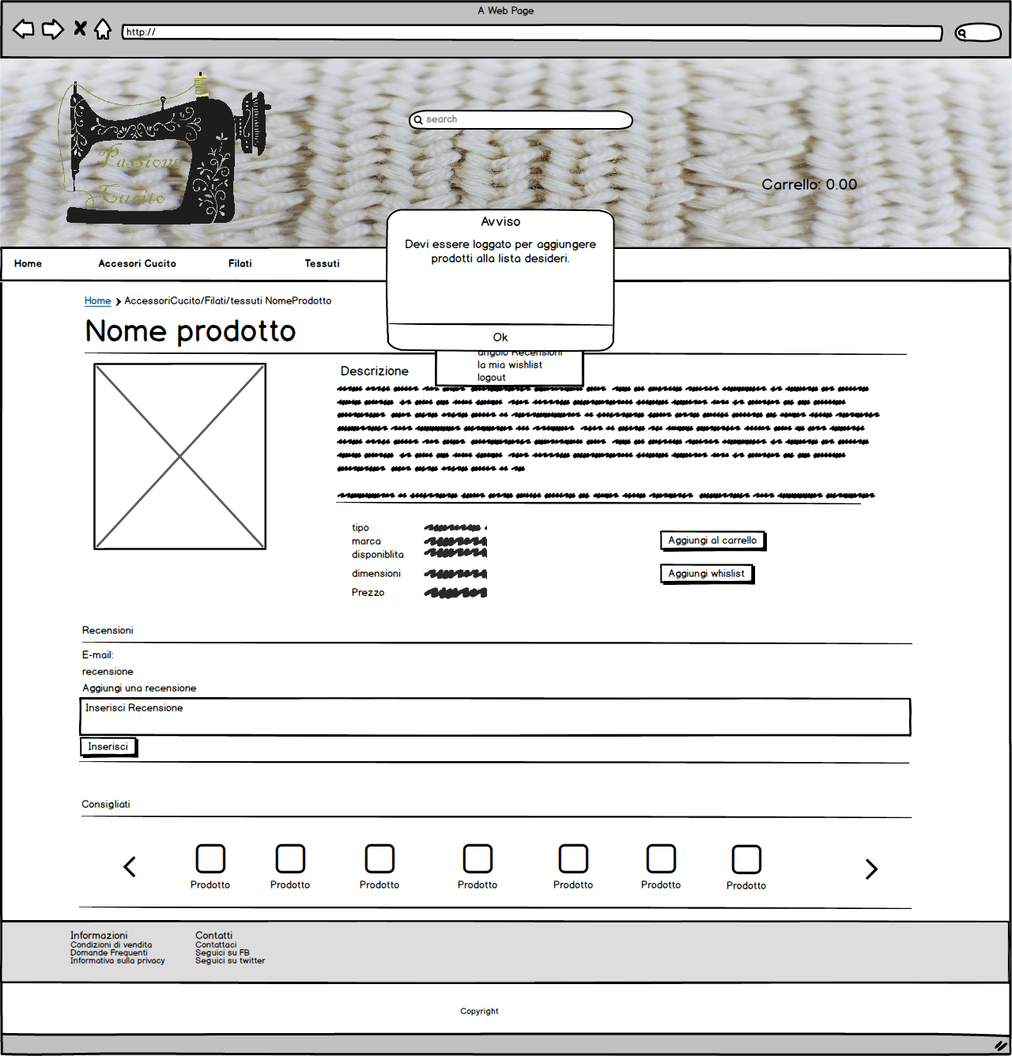
Pagina Oggetto: L’utente si trova nella pagina dell’oggetto.
Pagina Oggetto: Dopo aver cliccatosu inserisci, viene ricaricata la pagina dell’oggetto.
Pagina Oggetto: Vengono Visualizzati una text-area ed un submit button per permettere l’inserimento della recensione.

Slide 21
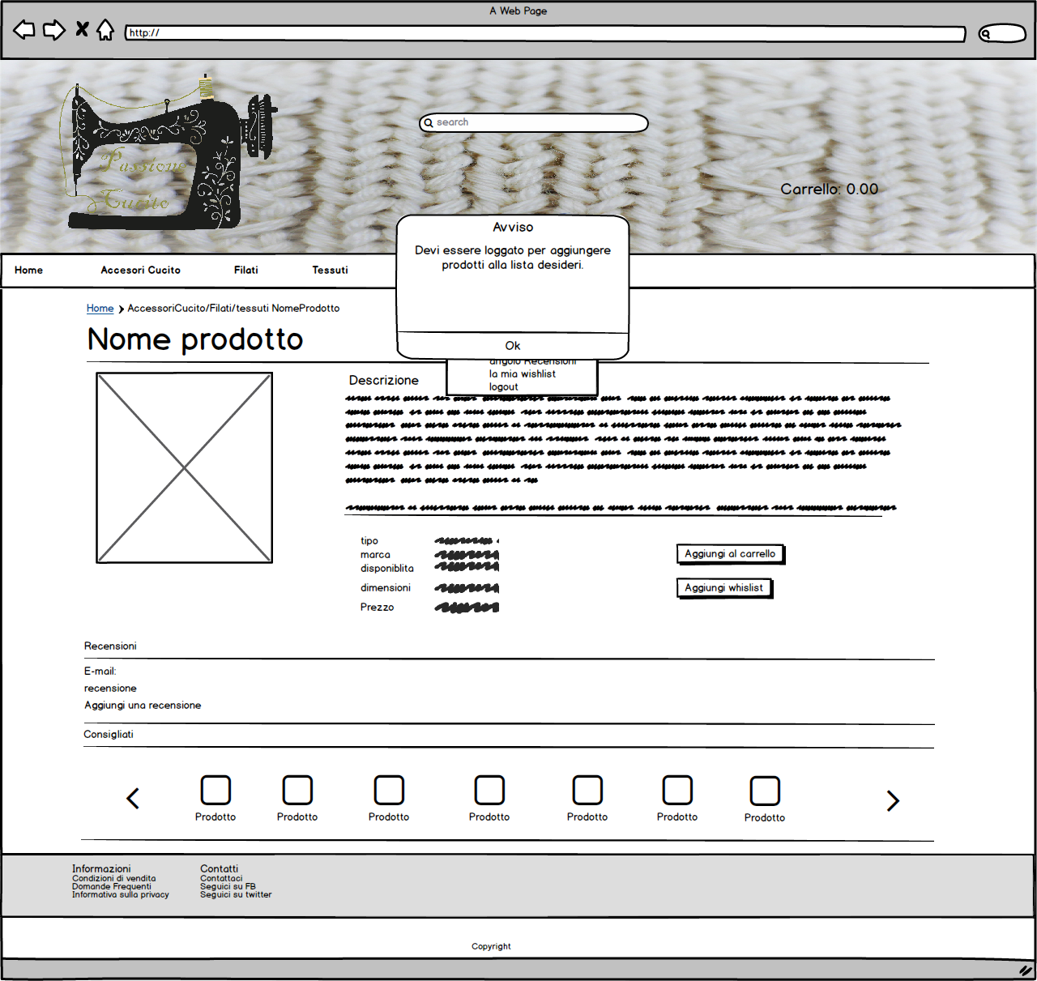

Pagina Oggetto: L’utente si trova nella pagina dell’oggetto.
Pagina Oggetto: Viene generato un avviso dopo che l’utente ha cliccato su aggiungi alla Wishlist.
Pagina Oggetto: Viene ricaricata la pagina dell’oggetto.
Pagina Oggetto: Viene generato un avviso poiché l’utente non è loggato e non può quindi aggiungere articoli alla lista.

Slide 22
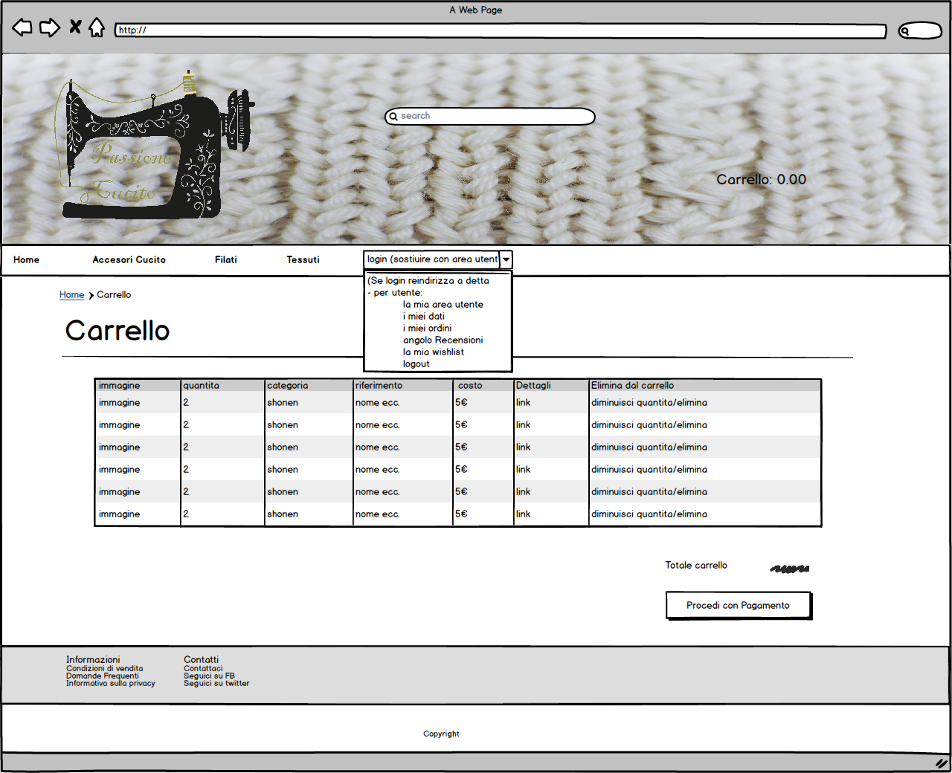
Pagina Home: L’utente si trova nella home.
Pagina Carrello: L’utente si trova nella pagina rappresentante il carrello, dove visualizza tutti i prodotti aggiunti.

Slide 23
Pagina Carrello: L’utente si trova nella pagina del carrello.
Pagina Carrello: L’utente clicca su diminuisci quantità (quantità > 1) o su elimina, per diminuire la quantità o eliminare il prodotto corrispondente.
Pagina Carrello: Viene ricaricata la pagina’ carrello con le modifiche apportate.

Slide 24
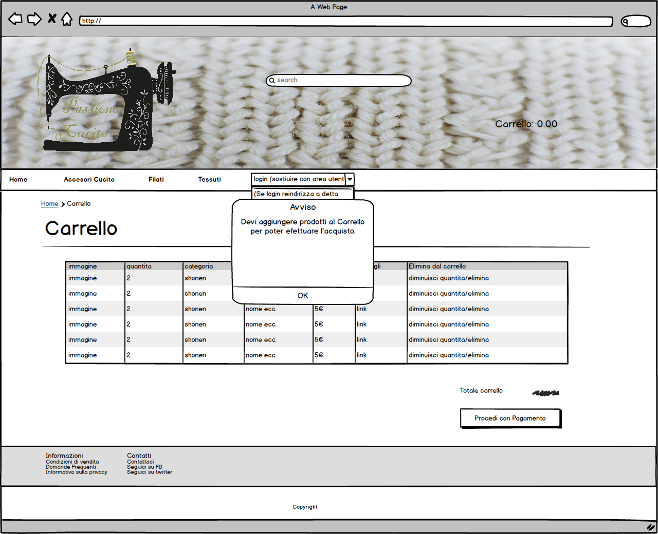
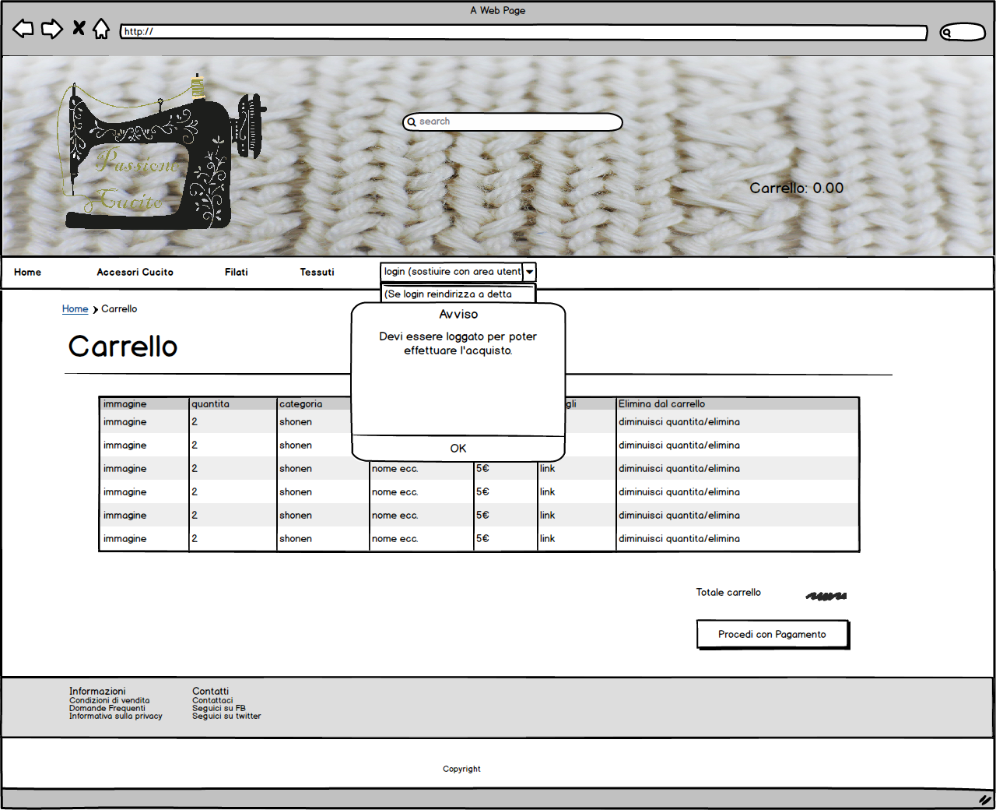

Pagina Carrello: L’utente si trova nella pagina del carrello.
Pagina Carrello:
L’acquisto viene effettuato correttamente.
Pagina Carrello:
Viene generato Un avviso poiché il carrello non contiene prodotti.
Pagina Carrello:
Viene generato Un avviso poiché l’utente non ha effettuato il Login.

Slide 25
Pagina Carrello:
L’acquisto viene effettuato correttamente.
Pagina I miei Acquisti: L’utente viene reindirizzato dopo aver effettuato l’acquisto.

